Slide 1
中三選科工作坊一: 高中課程簡介及問卷調查 (2025-2026)

Slide 2



Slide 3
選科工作坊日程
11月20日 | 選科工作坊一: 高中選科簡介
27/11/2025-3/12/2025 | 意願問卷調查
12-3月 | 選科工作坊二: 性格測試與選科 選科工作坊三: 大學要求 選科工作坊四: 乙類 應用學習 選科工作坊五: 3X及M2 簡介會
3月21日 | 中三選科家長講座
4月14日& 4月22日 | 升學選科輔導(I)(II)
4月30日1120-1330 | 中三模擬人生初中體驗
5月份 | 派選科表
6月份 ( 考完試) | 學生可改選一次
7月10日 | 派發成績表、公佈選科結果

Slide 4

興趣?能力?職業志向??
大學最低要求??
讀多少選修科??
讀哪一個選修科先最好??

Slide 5
2024年起大學的最低入學要求
院校 | 基本要求 | 數學(延伸1或2)成績代替選修科目要求
香港大學 | 332A33 | 可以
香港中文大學 | 332A33
香港科技大學 | 332A33
香港理工大學 | 332A33
香港浸會大學 | 332A33
香港城市大學 | 332A33
嶺南大學 | 332A22
香港教育大學 | 332A22
二個選修科LV 3或以上
二個選修科
LV 2或以上
Notes:
http://www.emb.gov.hk/FileManager/EN/Content_4745/university%20entrance%20requirements%20_5july2006_.pdf

Slide 6
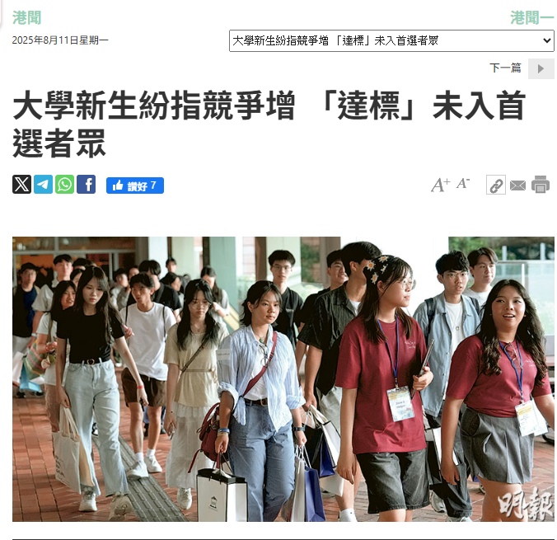
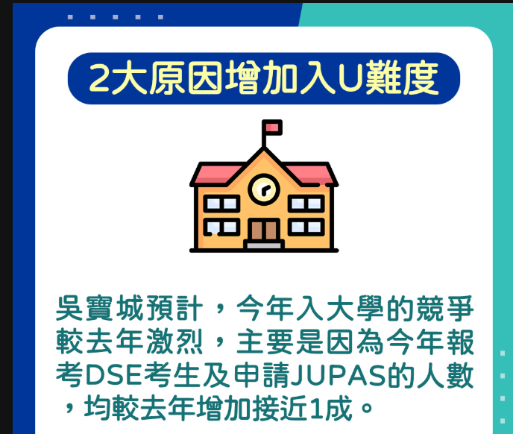
聯招( JUPAS) 競爭激烈!!!
332A33 有JUPAS OFFER?
入8大分數?

Slide 7

入8大的條件: 332A33+21分+ 合適選科策略!!!
參考分數: 至少21分才穩8大

Slide 8

ELECTIVE 好勁但中或英文斷腳????
中 | 4
英 | 2
數 | 2
公社 | A
X1 | 5**
X2 | 4
BEST 5 | 19
中 | 3
英 | 2
數 | 3
公社 | A
X1 | 5*
X2 | 4
BEST 5 | 18
學好語文!!
無JUPAS OFFER!!!!

Slide 9
新高中課程結構
四個核心科(332A)
中國語文
英國語文
數學( 英文/中文教授?)
公民及社會發展科
其他學習經歷
德育及公民教育
社會服務﹑藝術發展
體育發展
與工作有關的經驗
Q.1
選修科目
Q.3?
乙類 應用學習課程
-星期六上課, 180 小時
(>=80%出席率)
-於大專院校上課
-評核模式:平時上課評核及習作，沒有公開考試
-優異II=4, 優異I=3, 達標=2 ( 部份院校)
丙類 其他語言課程
-日文、法文、韓文
-星期六上課
-外間機構上課
-須參加指定國際語言考試
甲類 高中選修科目
-2X?3X?
Q.2

Slide 10

選科策略
3X/2X+M2
~40%
學習表現較優秀
特別是語文能力較強的同學
~50-60%
普遍同學的選擇
將額外時間放在語文上，以達至語文LV 3 或以上
2X
~1-2%正在學習外語中或對外語有濃厚興趣的同學
2X+日文/法文/韓文
2X+APL
~1-2%
學習能力較遜色
對APL某學系有濃厚興趣

Slide 11
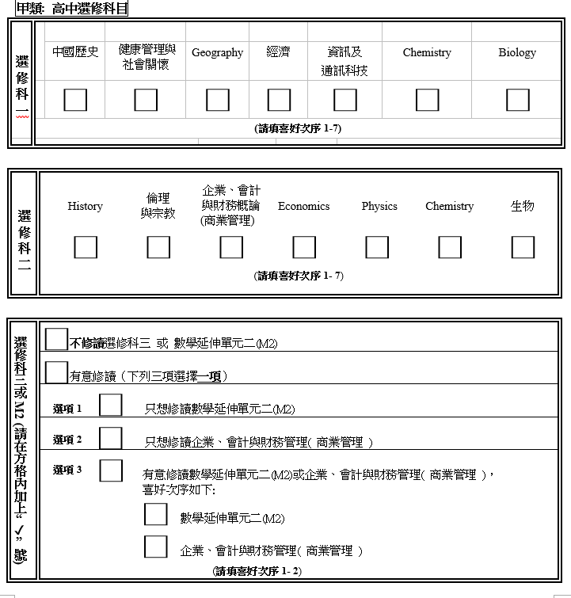
選科表
新改動: 歷史、地理來年以英文教授
根據同學全年整體名次派科
M2 - 根據同學語文能力及全年數學名次派科
3X 的BAFS- 根據同學語文能力+全年整體名次

Slide 12
注意事項
數學(英文班及中文班)，比例視乎學生意願、能力及學校資源
M2→ 英文班, 必修數學→ 英文班

Slide 13
中三升中四選科意願調查 (2024-2025)
27/11/2025-3/12/2025 早上班主任節進行
學校根據同學的選修意願以及學校的資源，提供來年的選修組合供同學選擇
非最終選擇!!!
亦非學校最終會開辦的科目!!

Slide 14
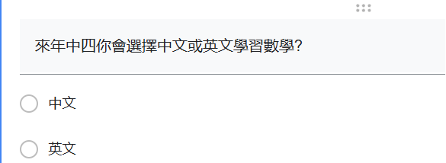
Q1 來年中四你會選擇中文或英文學習數學?

Slide 15
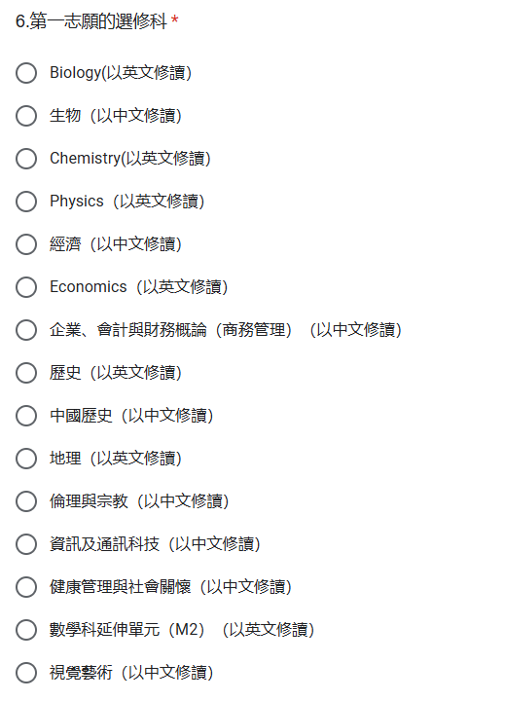

Q.2
填寫4個志願
Bio —中、英
Econ—中、英
視覺藝術—中**

